Slide 1

A “casa” do empresário desde 1979.

Slide 2
Histórico
A ACIAR foi fundada em Junho de 1979, através da iniciativa de empresários de Realeza e também com apoio da Associação de Francisco Beltrão, seu primeiro quadro social era de 25 empresas.
O início não foi fácil, com poucos recursos, em uma sala alugada, foi iniciado uma trajetória de conquistas, através do empenho dos que pensavam no coletivo e no crescimento de uma classe.

Slide 3
Atual Diretoria
Presidente: JAIR COMIRAN
Vice-presidente: HILARIO DA ROSA
Vice-presidente do Comércio: SILVIO RIBAS
Vice-presidente Financeiro: JULIANO PASTRO
Vice-presidente SPC: LEODIR BALENA
Vice-presidente da Indústria: NADIR DE MARCHI
Vice-presidente Serviços: VALMOR R. FONSECA
Vice-presidente Executivo: JOSÉ ALAERTE ZUCCHI
Vice-predisente Empreender: ADEMIR DE SOUZA
1º Vice-presidente de Eventos: JUSSARA FABRE
2º Vice-presidente de Eventos: IVANIR HONESCO
Assessor Jurídico: NEIMAR POMPERMAIER

Slide 4
Hoje a ACIAR está com 200 empresas associadas, atende em sede própria com 190m², com auditório, sala de reuniões e administrativo; abriga também o Ponto de Atendimento ao Empreendedor, com parceria do Sebrae e Prefeitura Municipal;
Nossos serviços são destinados a todos os segmentos e são a cada dia ampliados para melhor atender o associado.

Slide 5
MISSÃO
“Prestar serviços de qualidade a classe empresarial, incentivando o associativismo e o desenvolvimento econômico do município de Realeza.”
VISÃO
“Ser em 2015 a entidade modelo em representatividade empresarial e prestação de serviços em relação a micro região”.

Slide 6
A ACIAR ganhou reconhecimento nacional em Janeiro de 2009 quando ficou em 1º lugar no Brasil como a Associação que mais aumentou os números de registros e consultas do SPC, ganhando um prêmio no valor de R$ 30.000,00.
E no mesmo ano fez uma campanha semelhante com seus associados, premiando com notebooks e câmeras digitais as empresas que mais utilizaram o sistema do SPC, visando o seu melhor resultado.

Slide 7
MISSÃO
“Prestar serviços de qualidade a classe empresarial, incentivando o associativismo e o desenvolvimento econômico do município de Realeza.”
VISÃO
“Ser em 2015 a entidade modelo em representatividade empresarial e prestação de serviços em relação a micro região”.

Slide 8
LOCALIZAÇÃO E ESTRUTURA

Slide 9
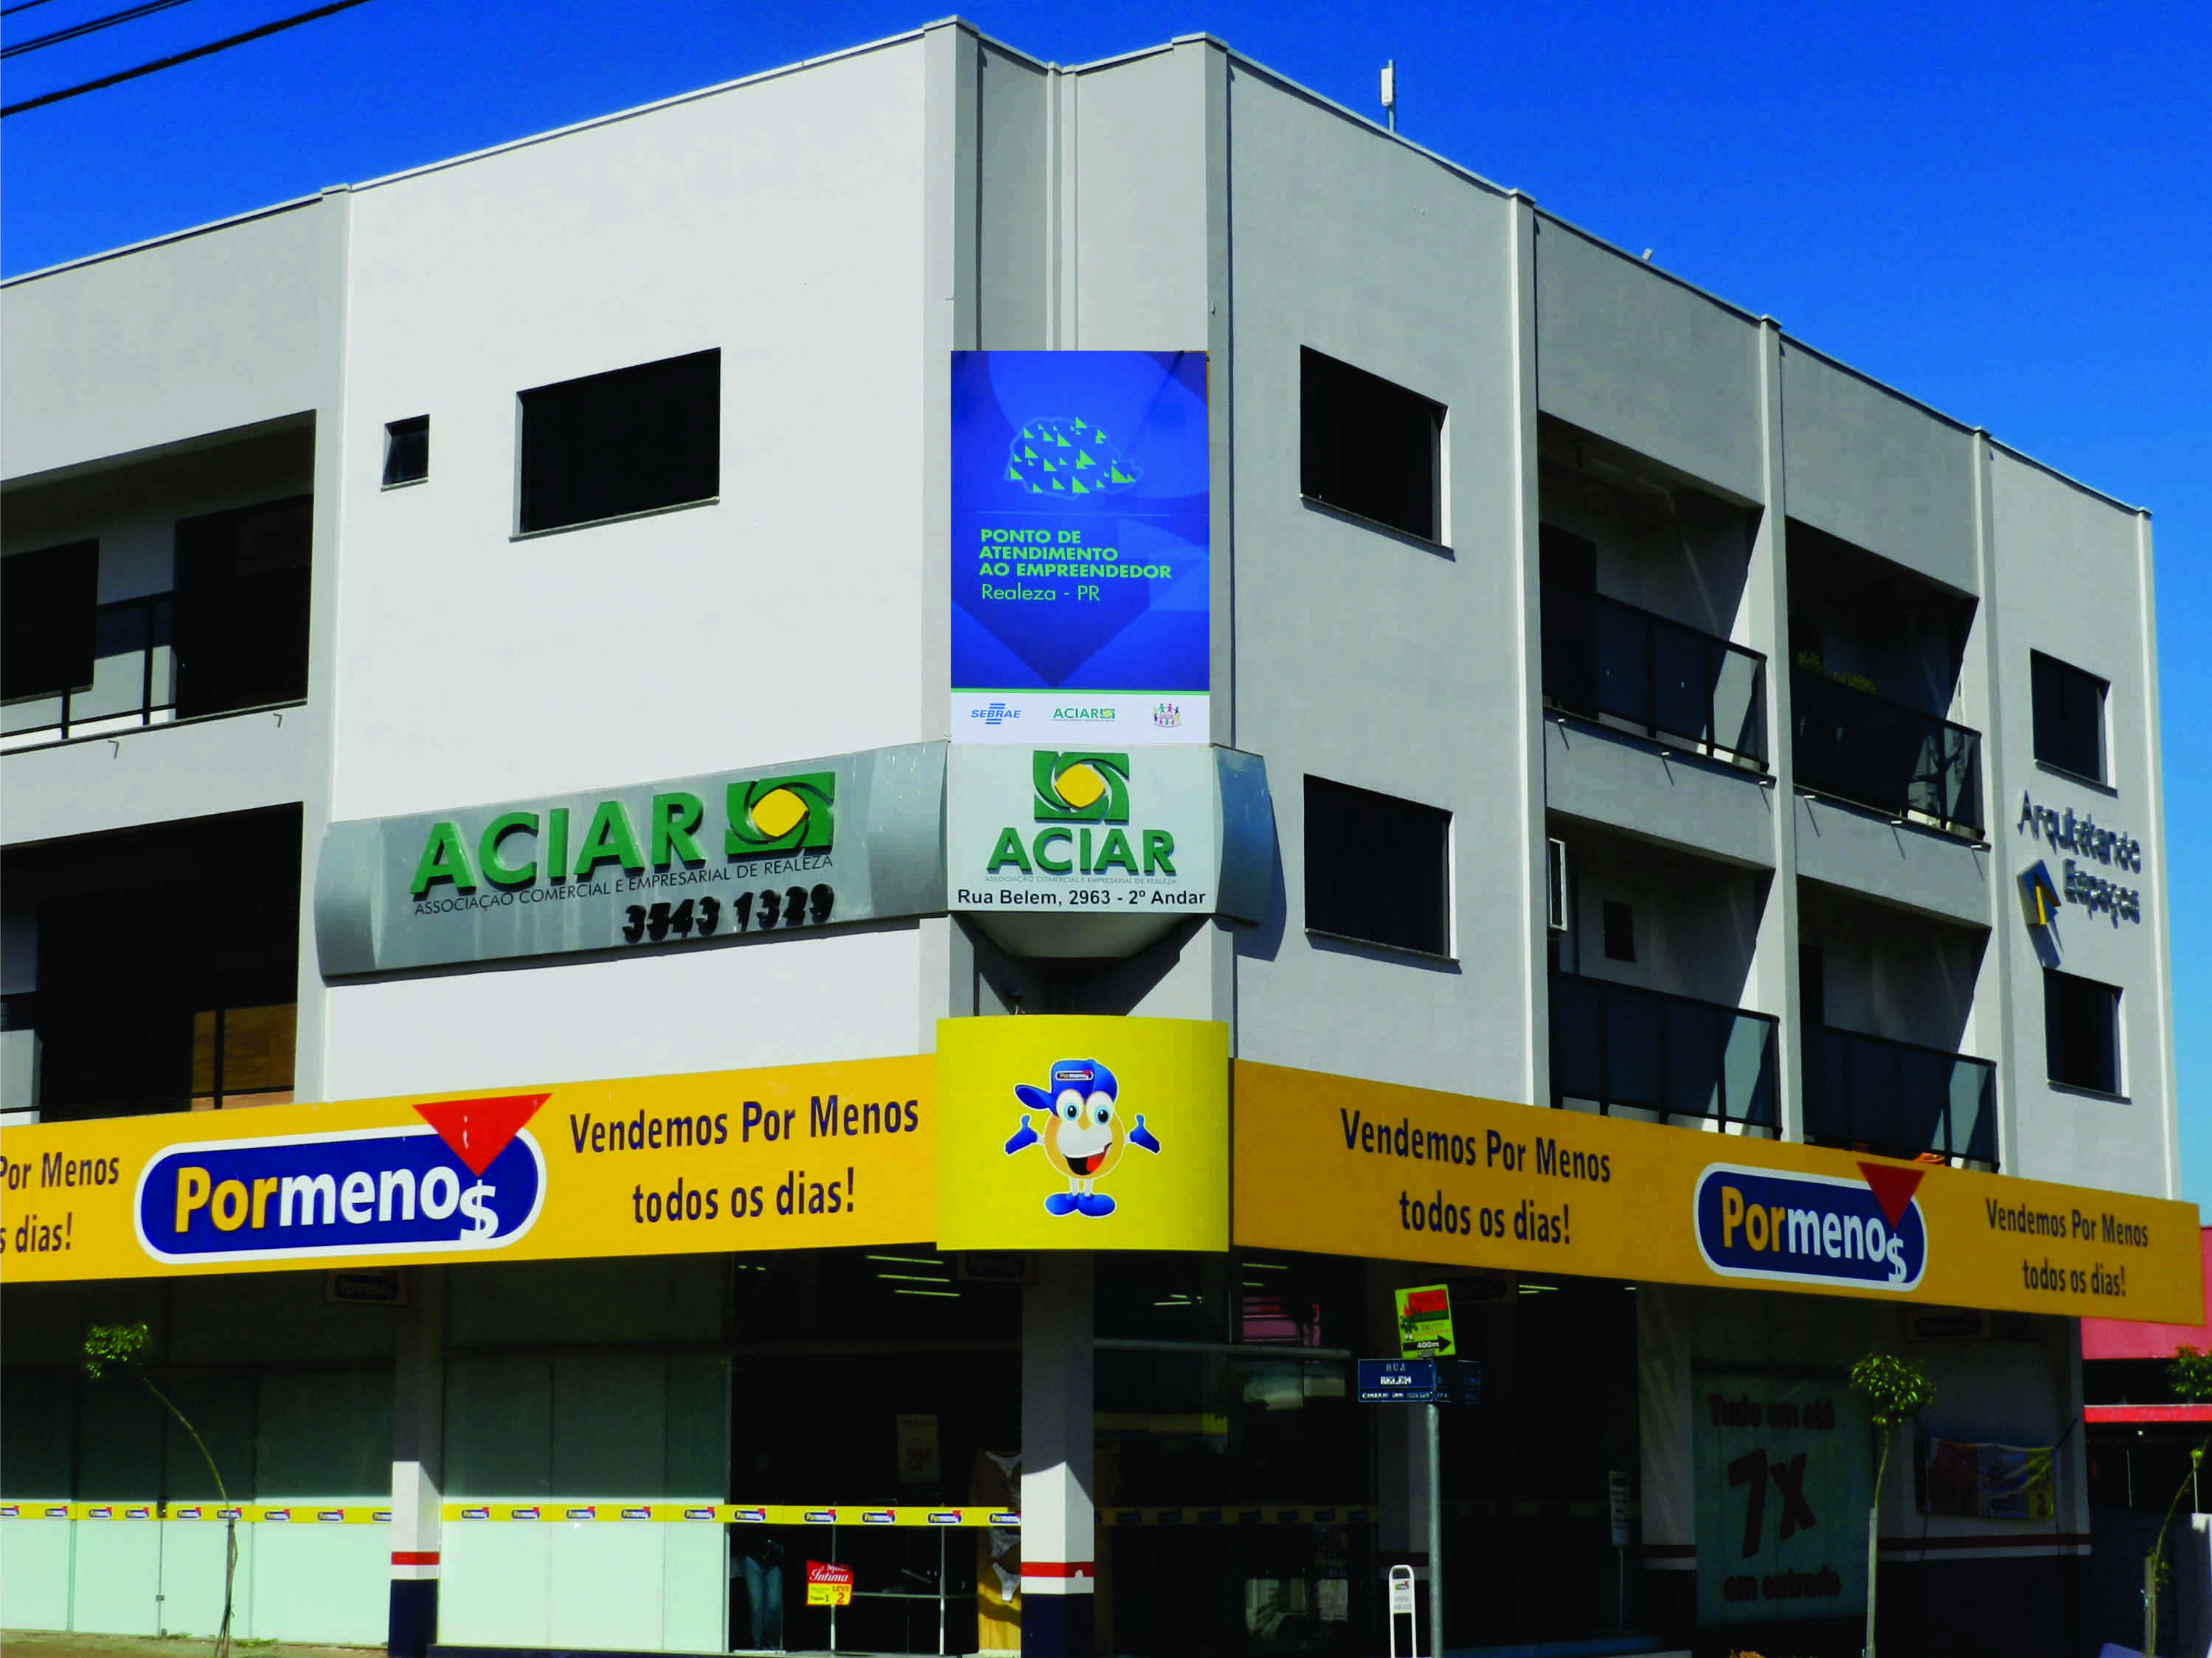
Fachada

Slide 10
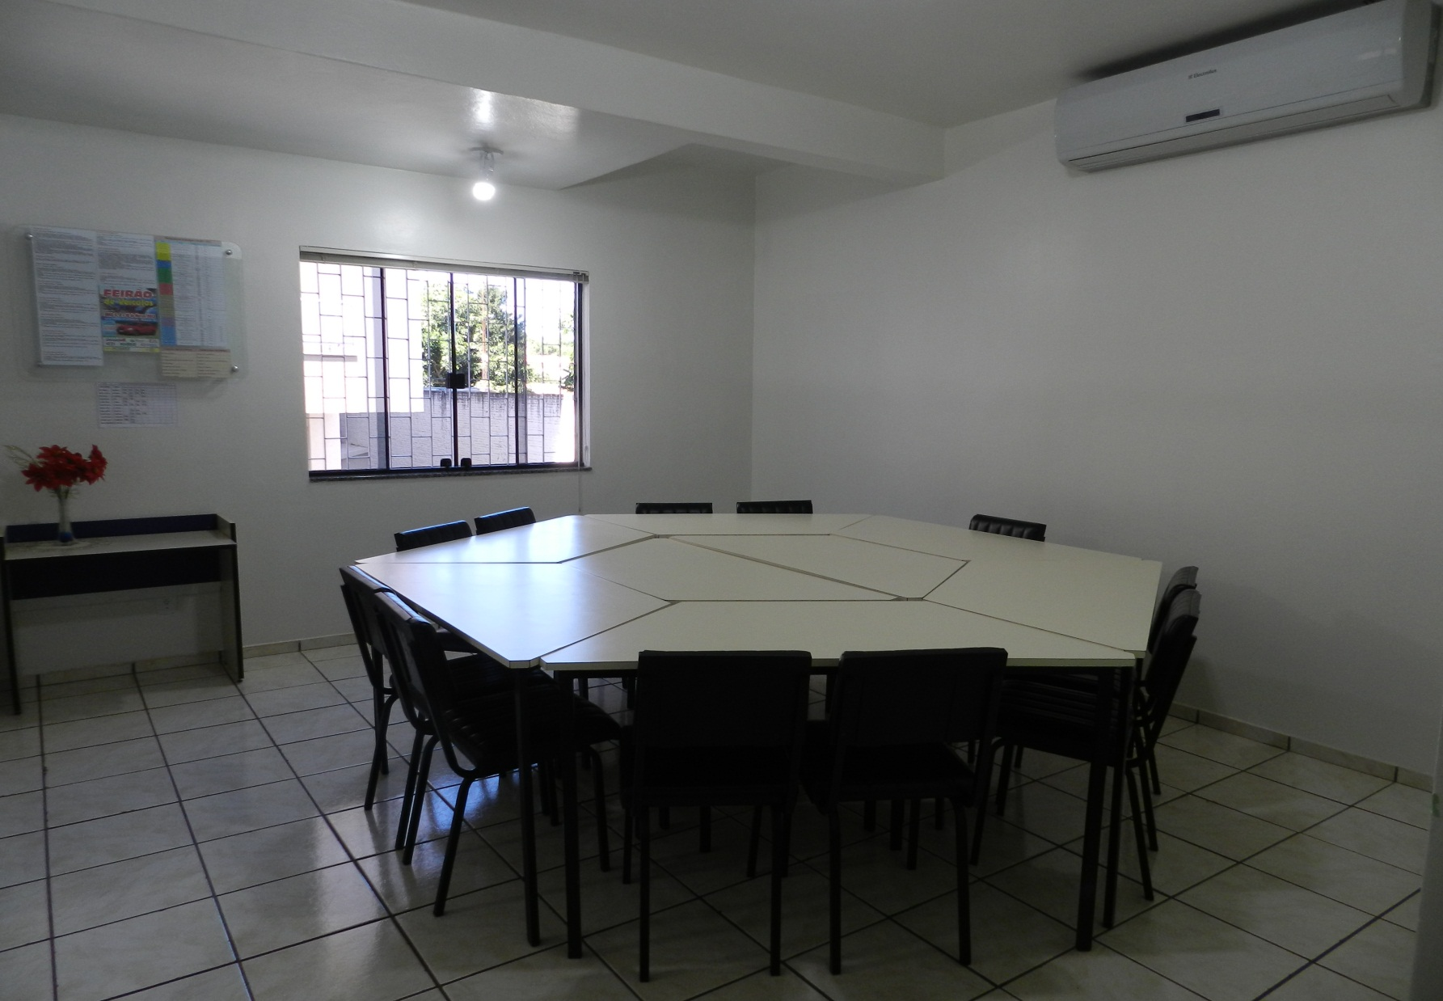
Sala de reuniões

Slide 11
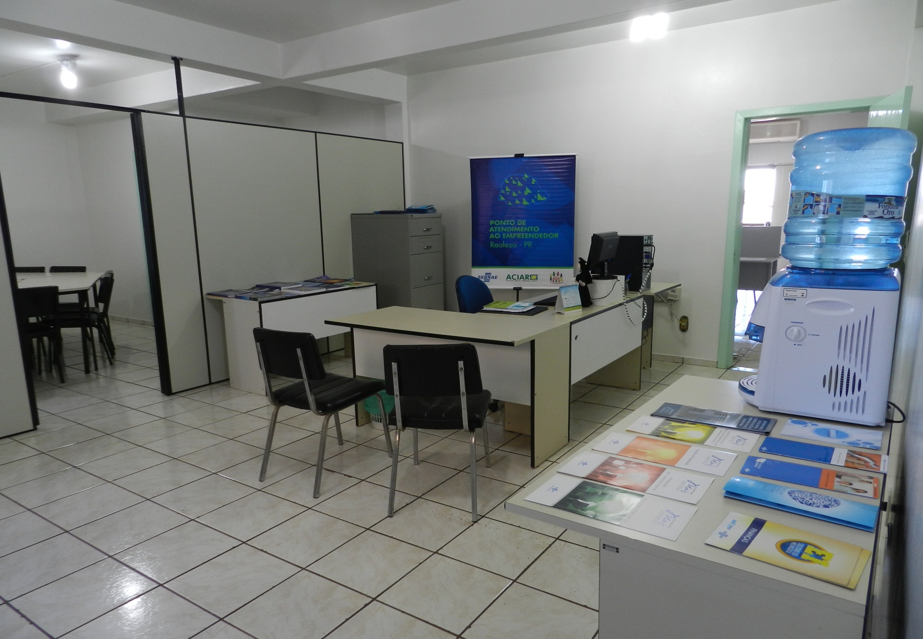
Ponto de Atendimento ao Empreendedor

Slide 12
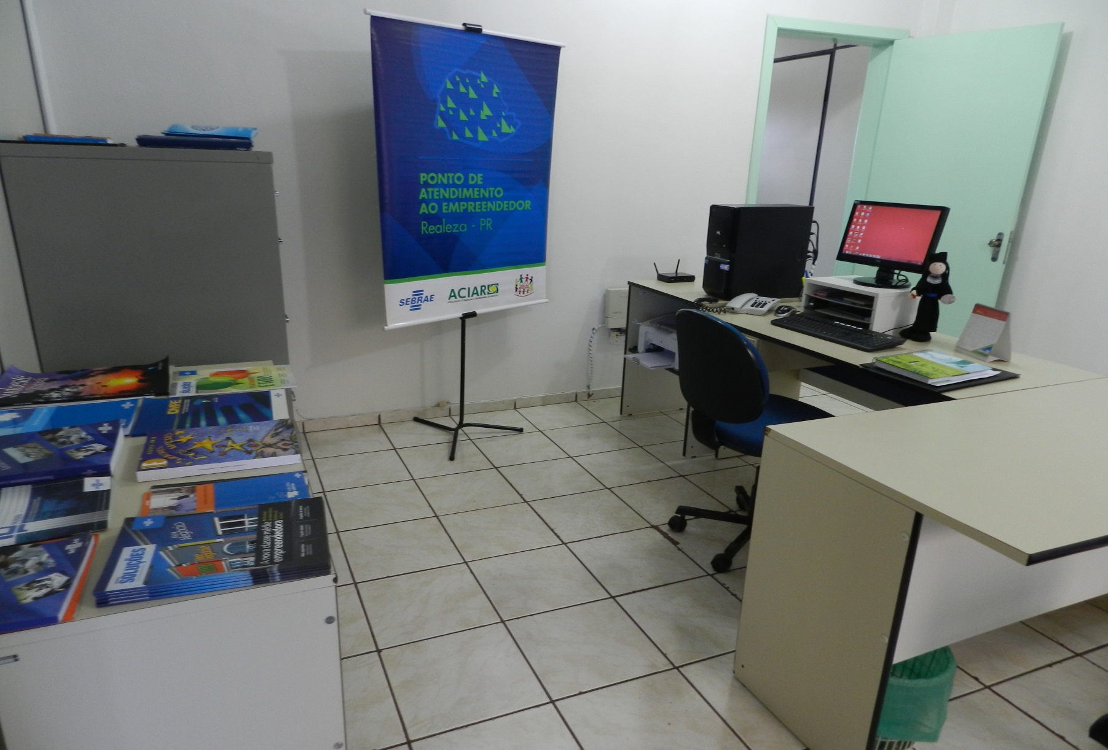
Ponto de Atendimento ao Empreendedor

Slide 13
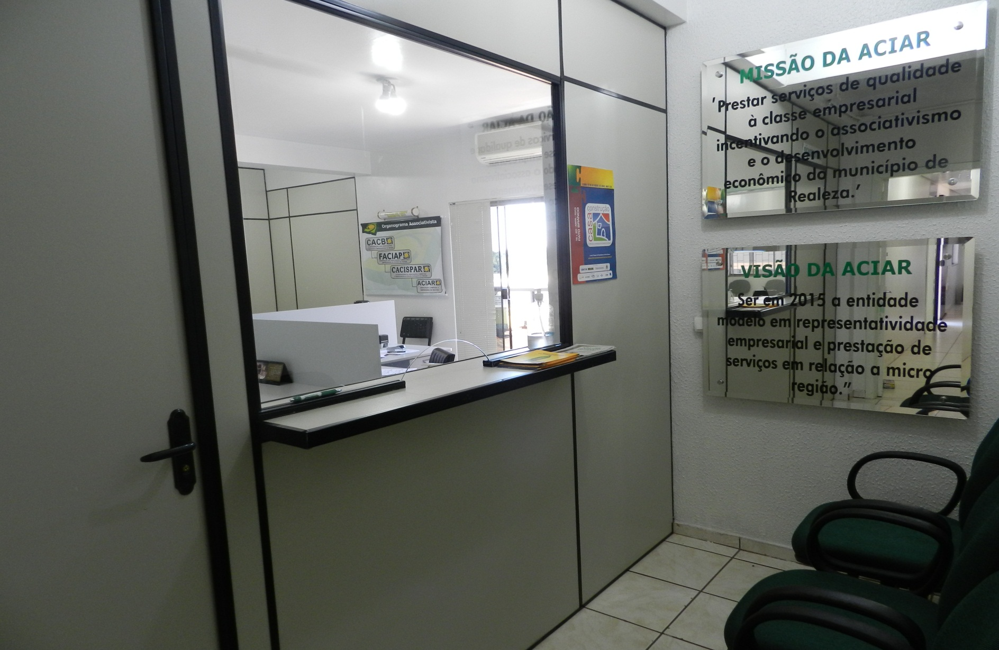
Balcão atendimento ACIAR

Slide 14
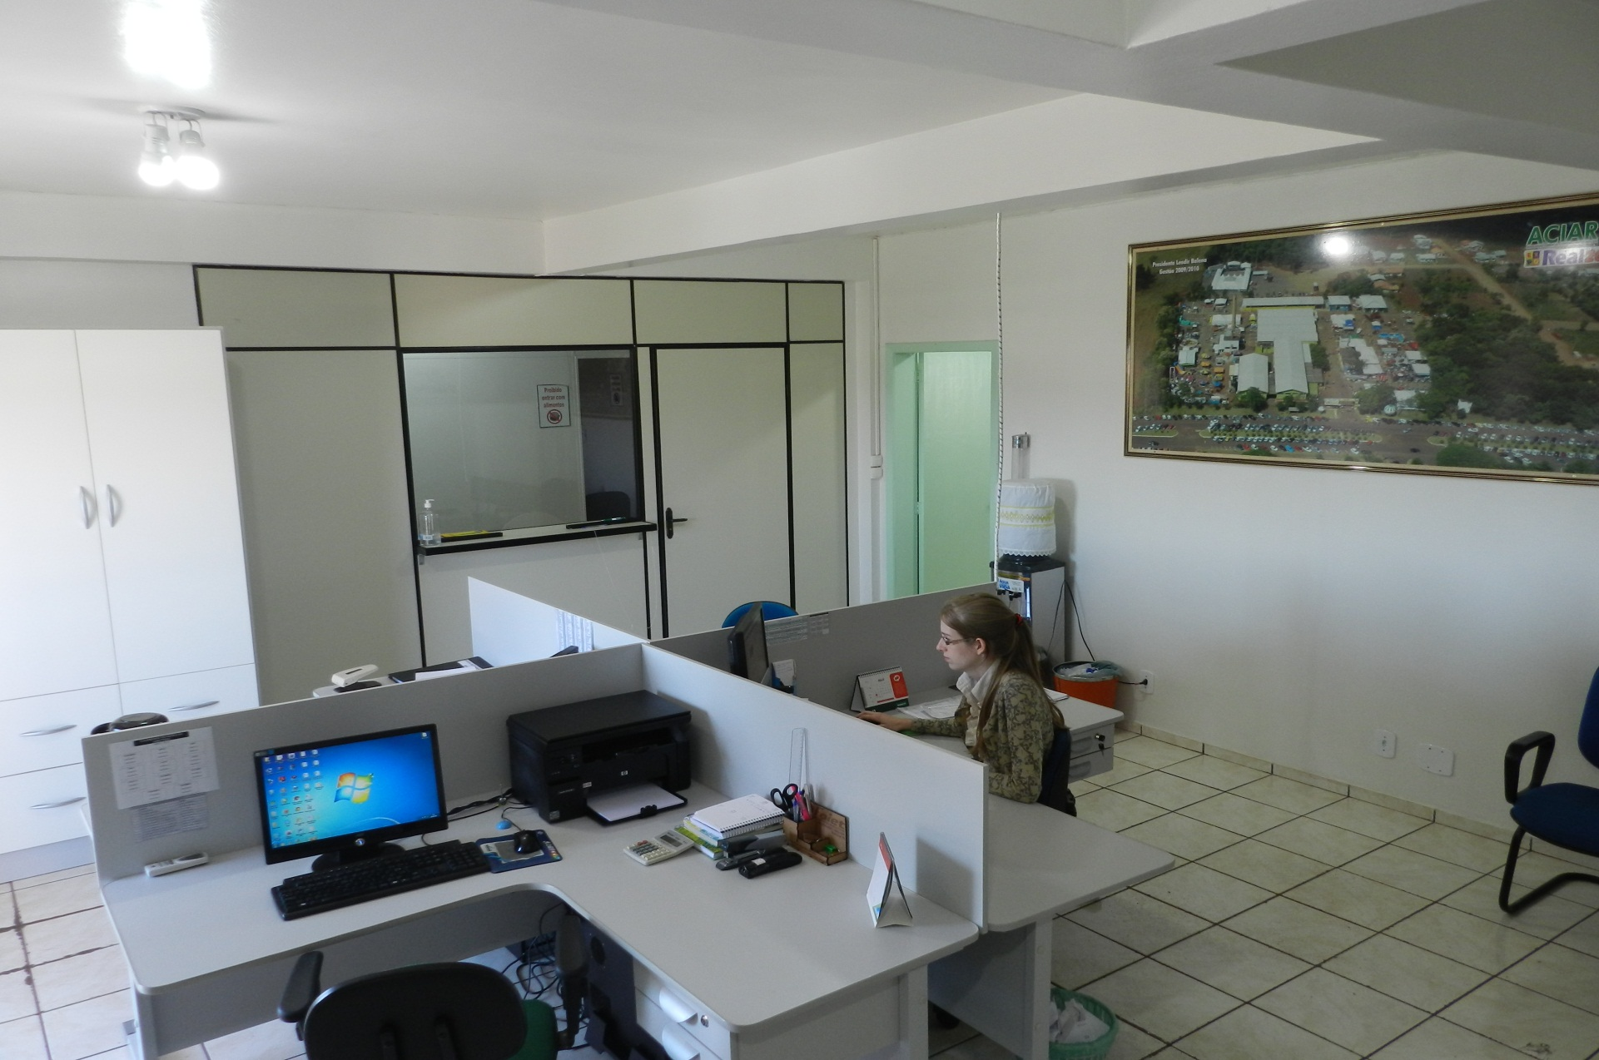
Ambiente trabalho ACIAR

Slide 15
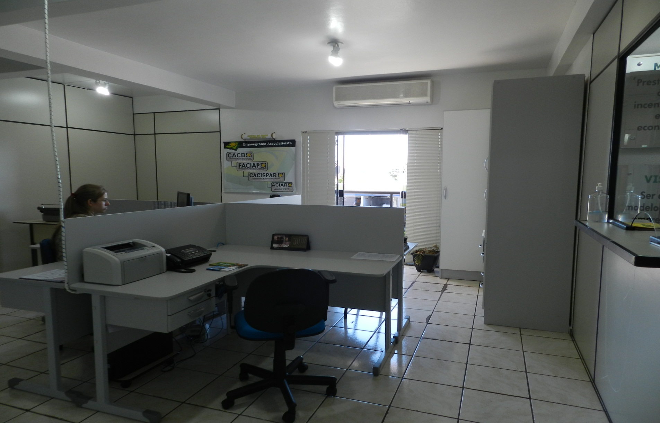
Ambiente trabalho ACIAR

Slide 16
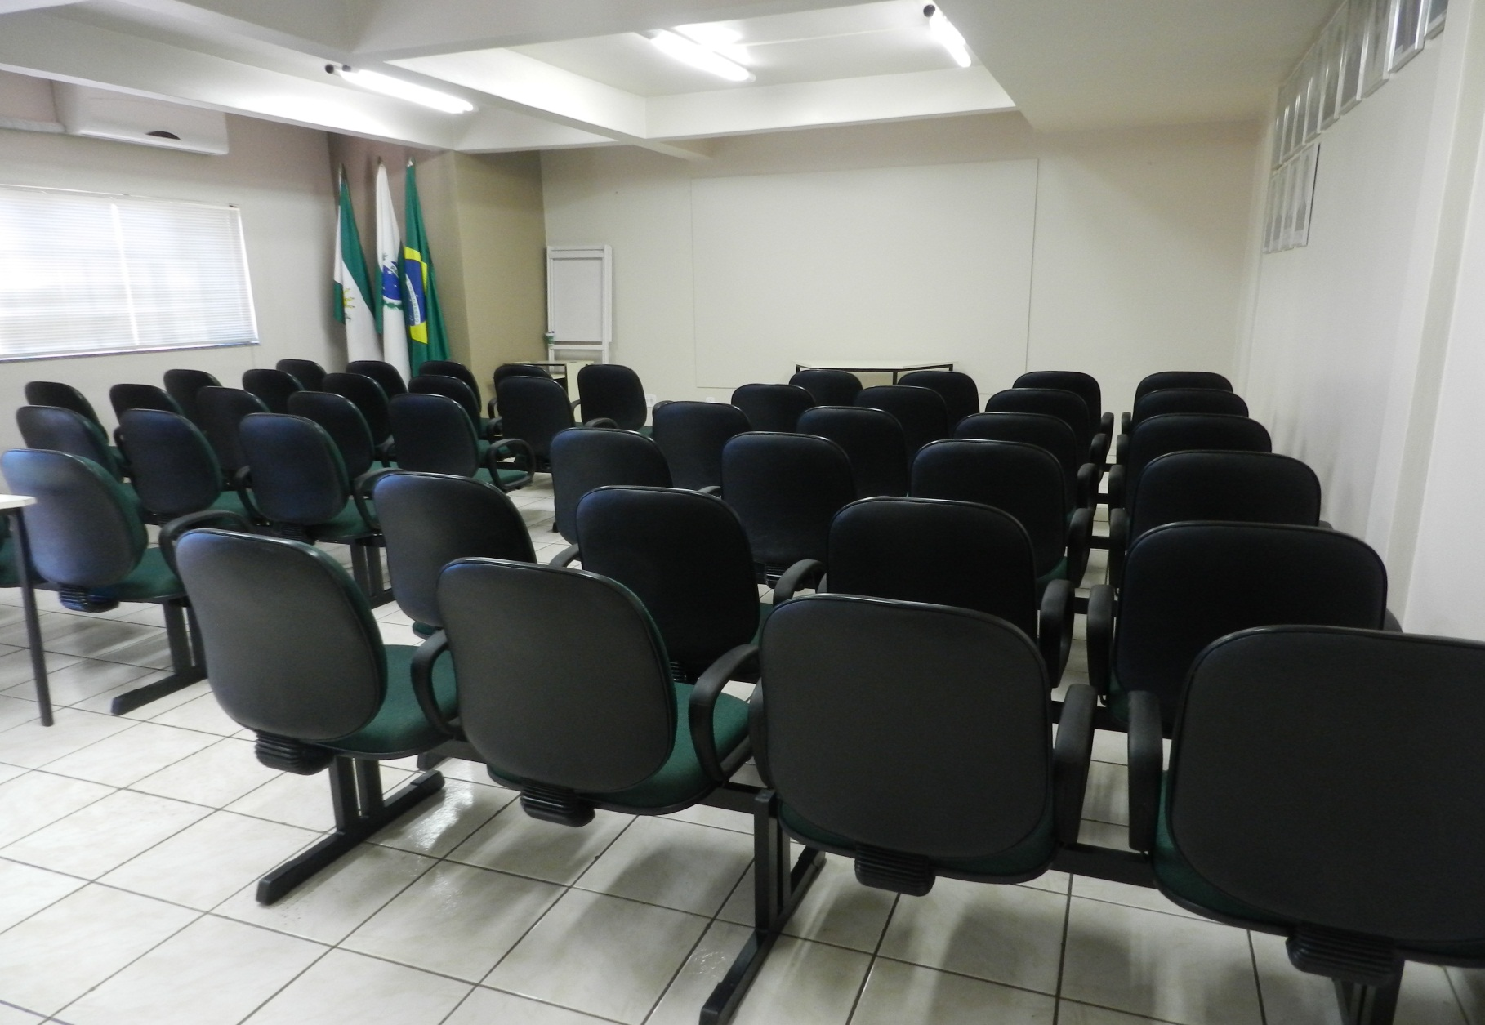
Auditório

Slide 17
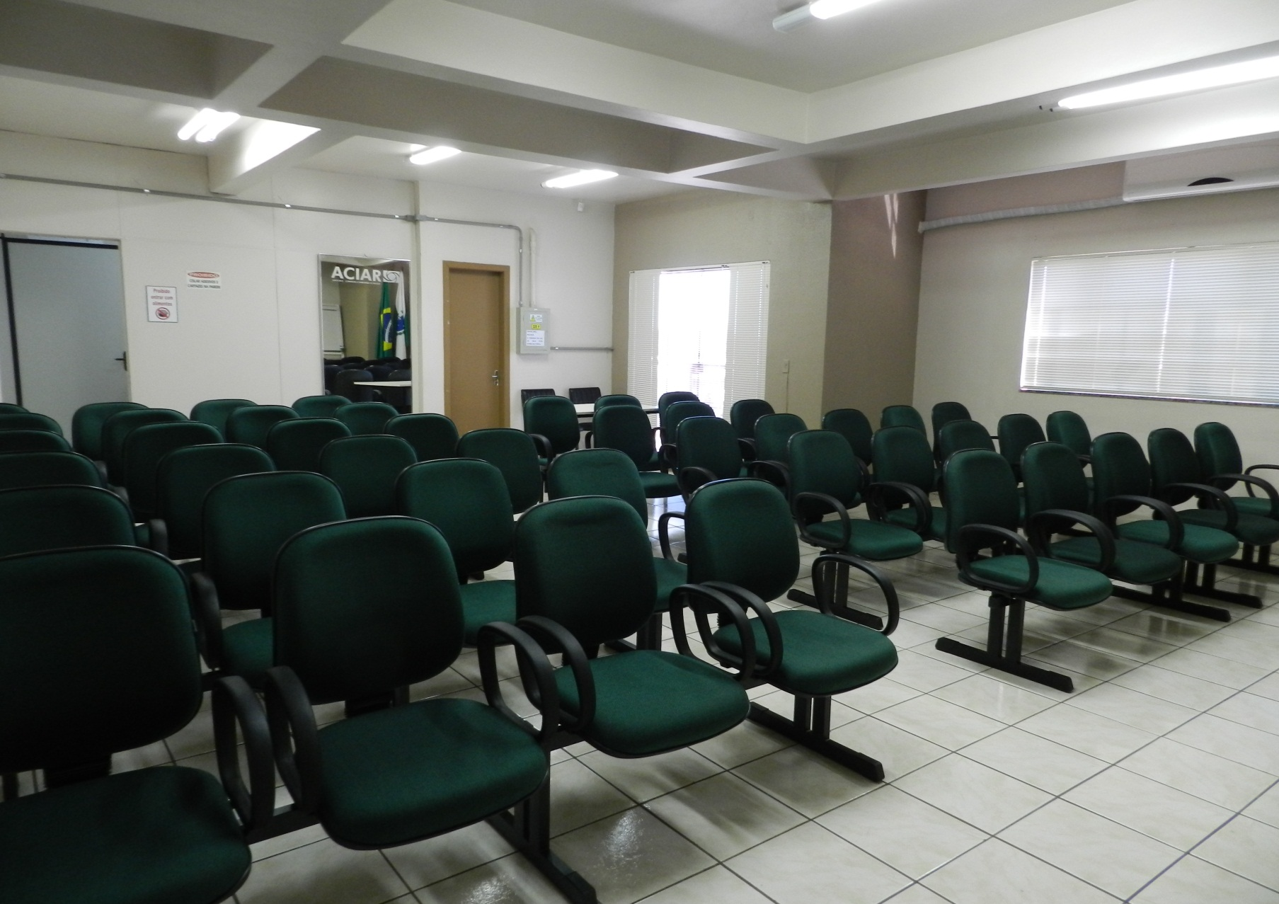
Auditório

Slide 18
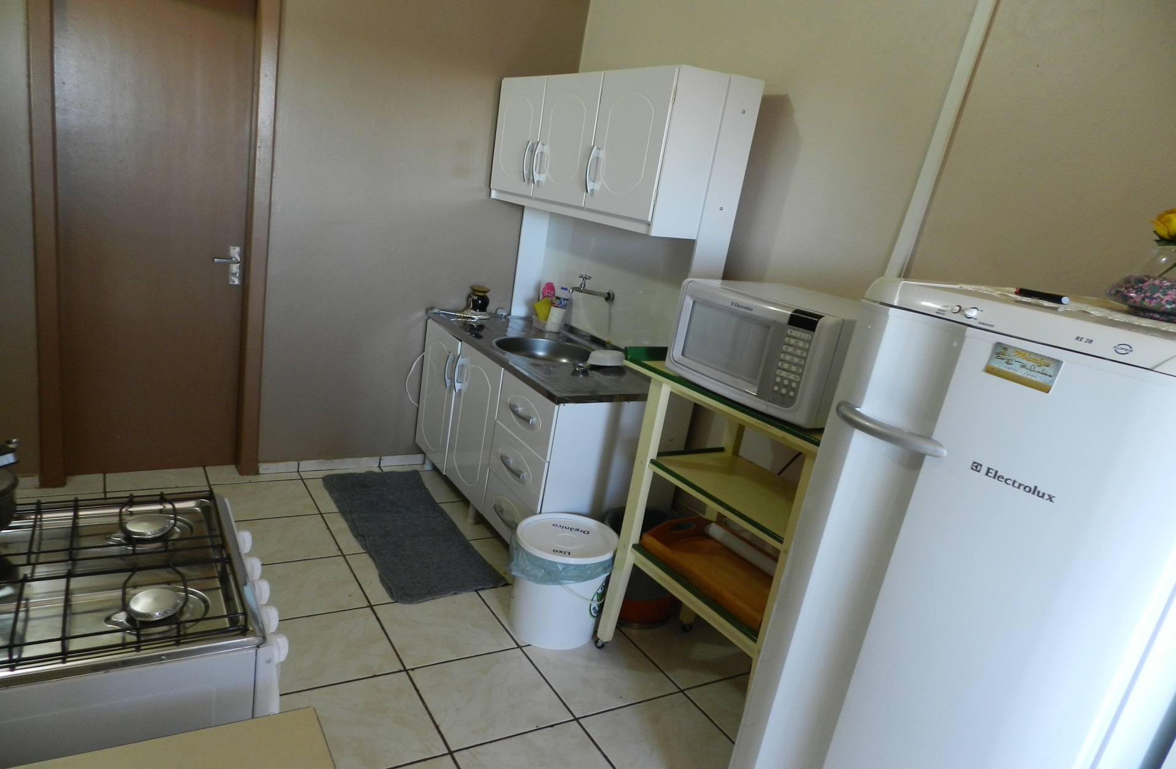
Cozinha

Slide 19
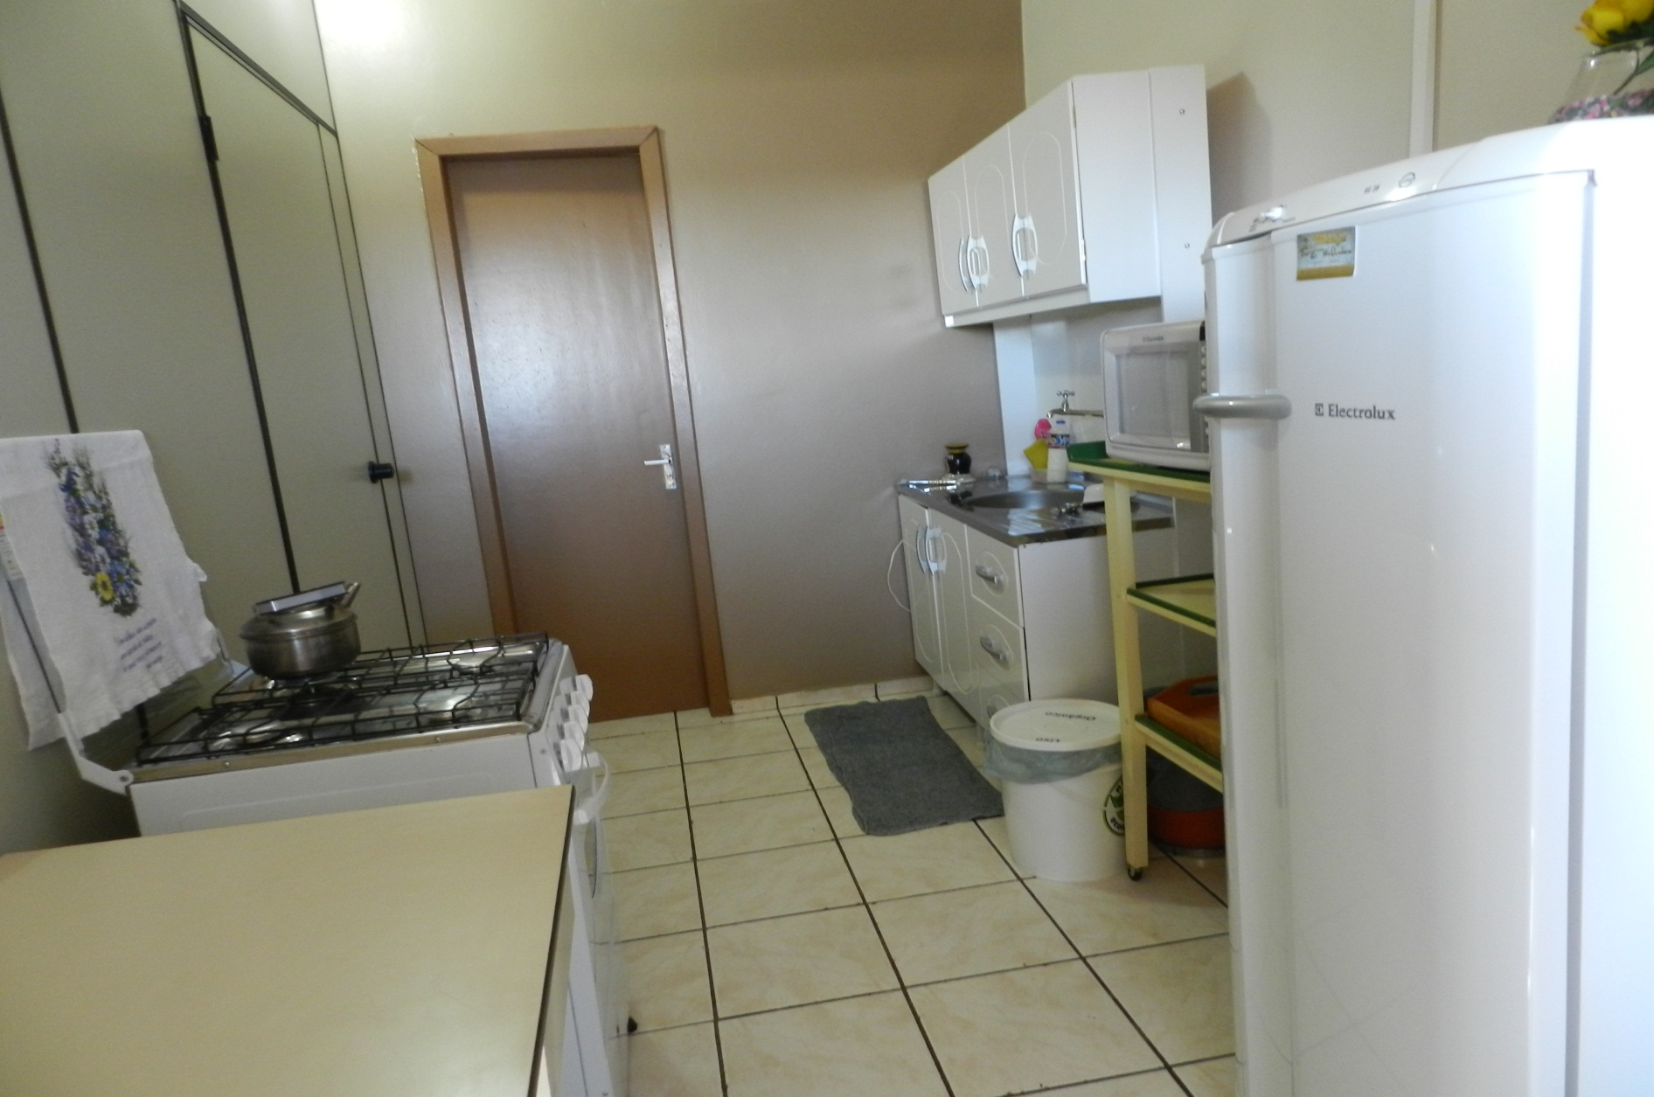
Cozinha

Slide 20
A ACIAR tambem é destaque na realização de eventos; as Feiras do município são um exemplo disso; a EXPOREAL é realizada pela associação de desde 2006 vem crescendo a cada edição. Em 2012 tivemos um recorde de expositores e de público.
Foram mais de 200 expositores e um público estimado de 60 mil visitantes durante os 4 dias de Feira.

Slide 21
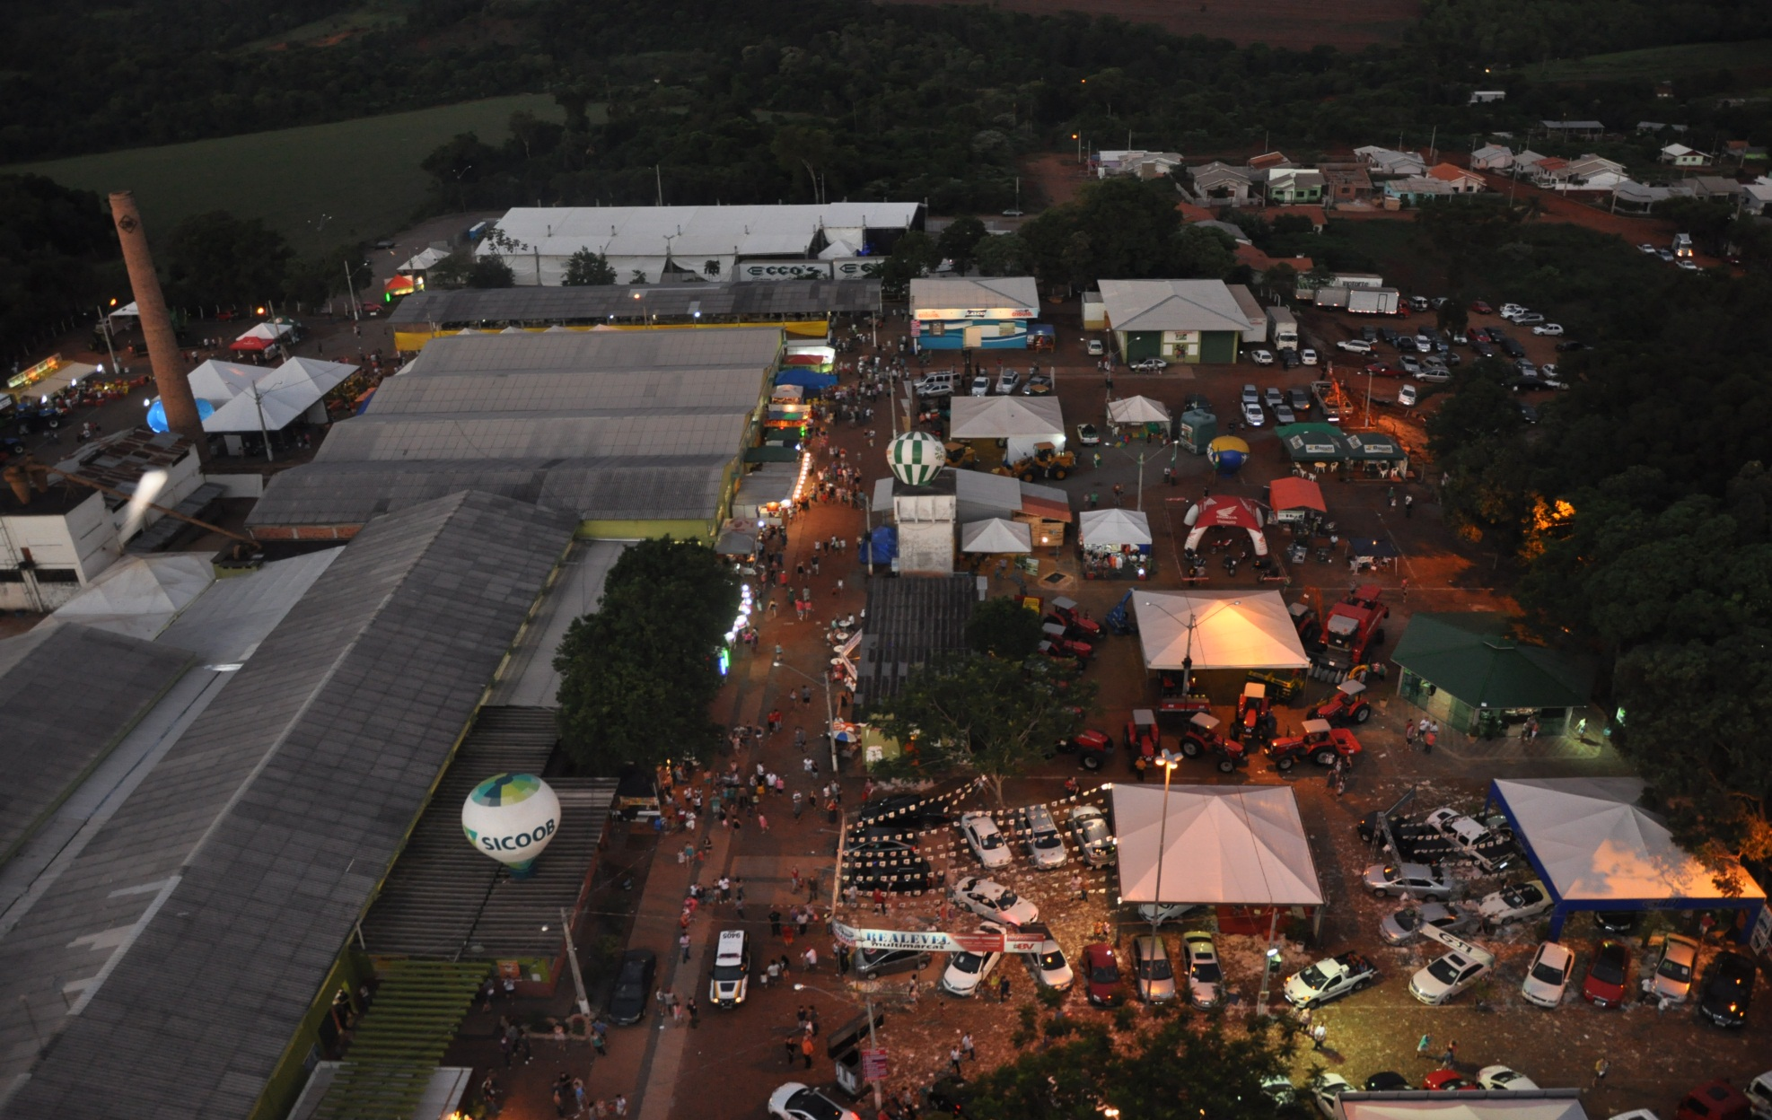


Slide 22
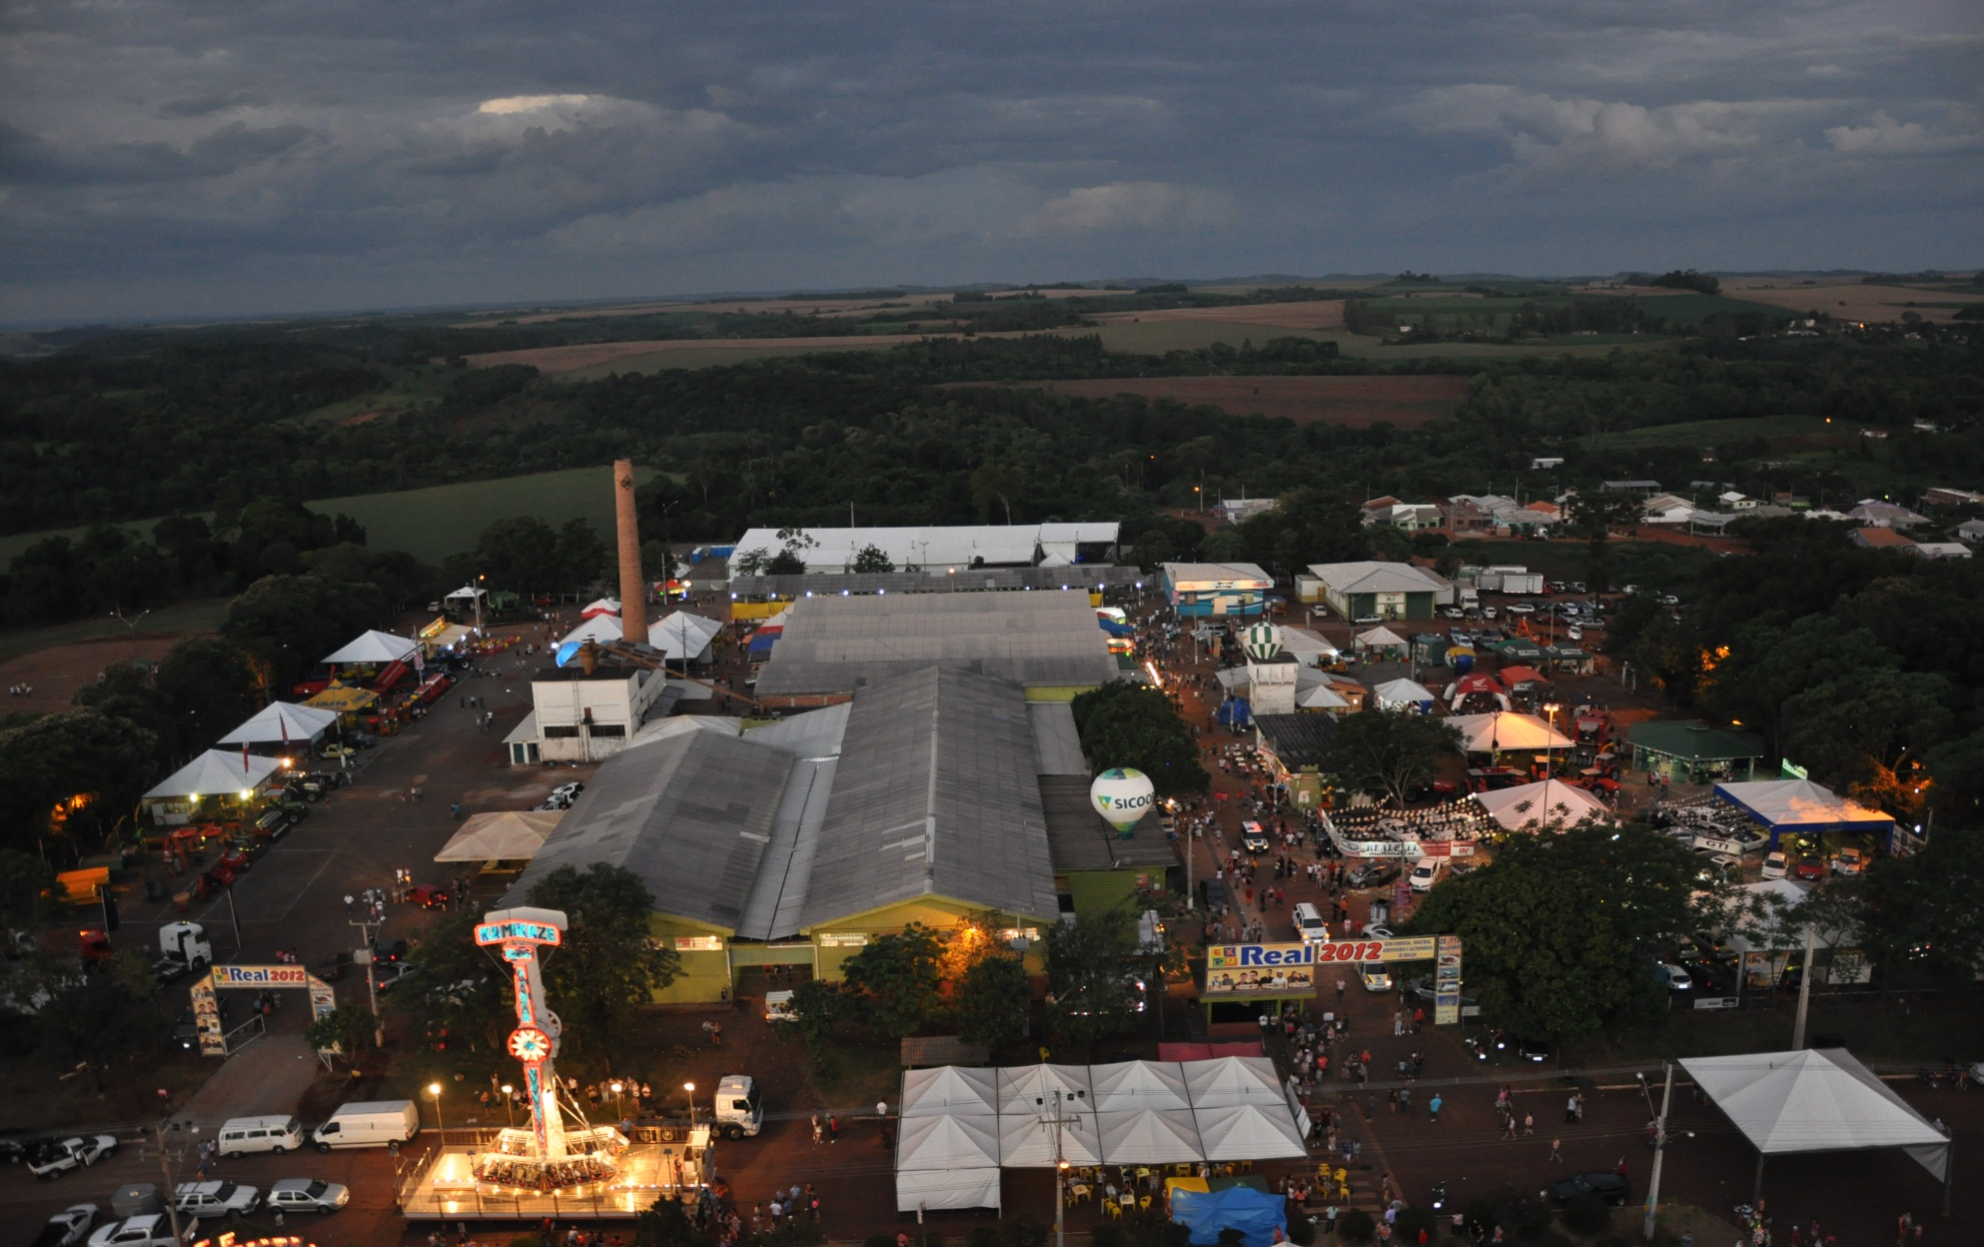

Slide 23
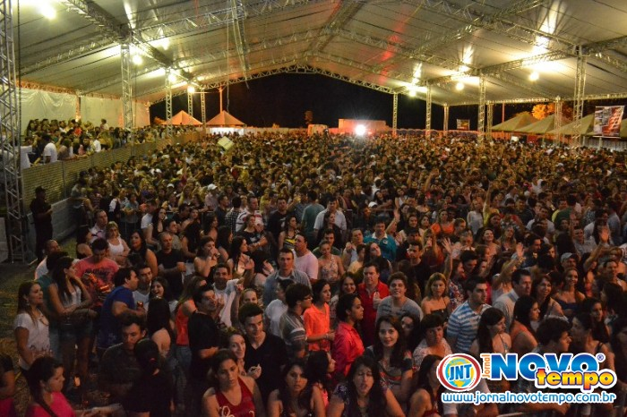

Slide 24
Outro evento de sucesso realizado pela Aciar é a Semana Empresarial; sua primeira edição foi em 2009 com a participação de 400 pessoas por dia, já na edição de 2012 foram 650 pessoas que prestigiaram excelentes palestras direcionadas a empresários e colaboradores das empresas de Realeza e também de municípios vizinhos como Santa Izabel do Oeste, Ampere, Capanema e Planalto.

Slide 25
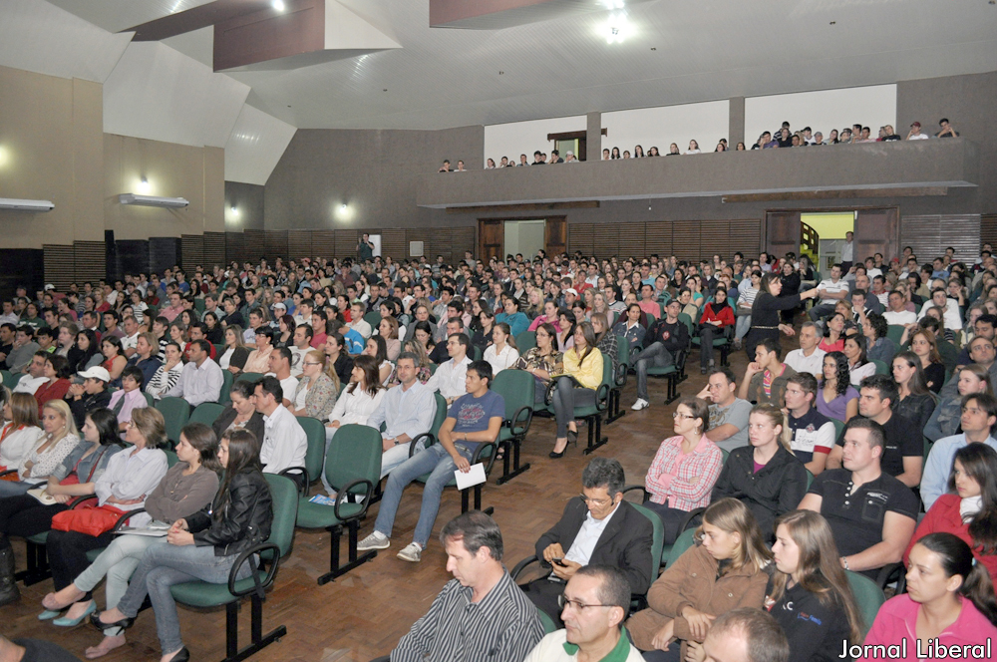
IV Semana Empresarial

Slide 26
Alguns serviços prestados pela ACIAR:
SPC ;
Convênio PROE (55 estagiários);
Unimed Empresarial;
Convênio com Farmácia;
Convênio com Laboratório;
Parceria Sind Convênios Médicos;
Parceria Junta Comercial e Receita Federal de Capanema;
Consultorias através do site com setor juridico e contabil.
Ponto de atendimento ao empreendedor (300 atendimentos e 35 consultorias especializadas)

Slide 27
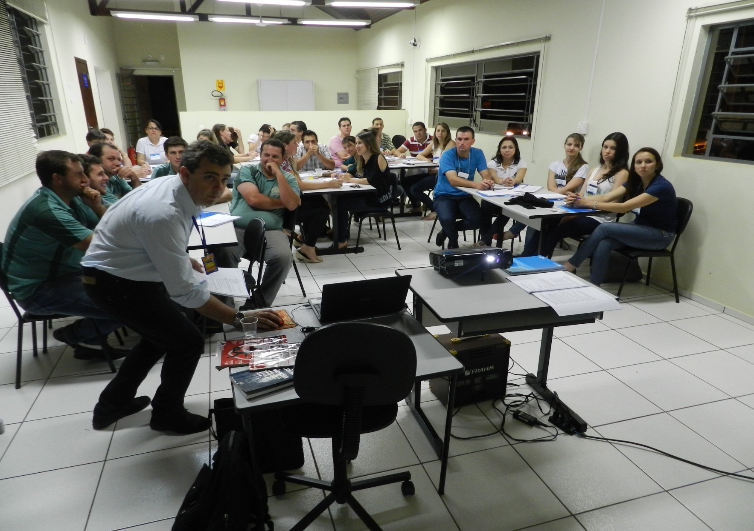
Curso Técnicas de Vendas

Slide 28
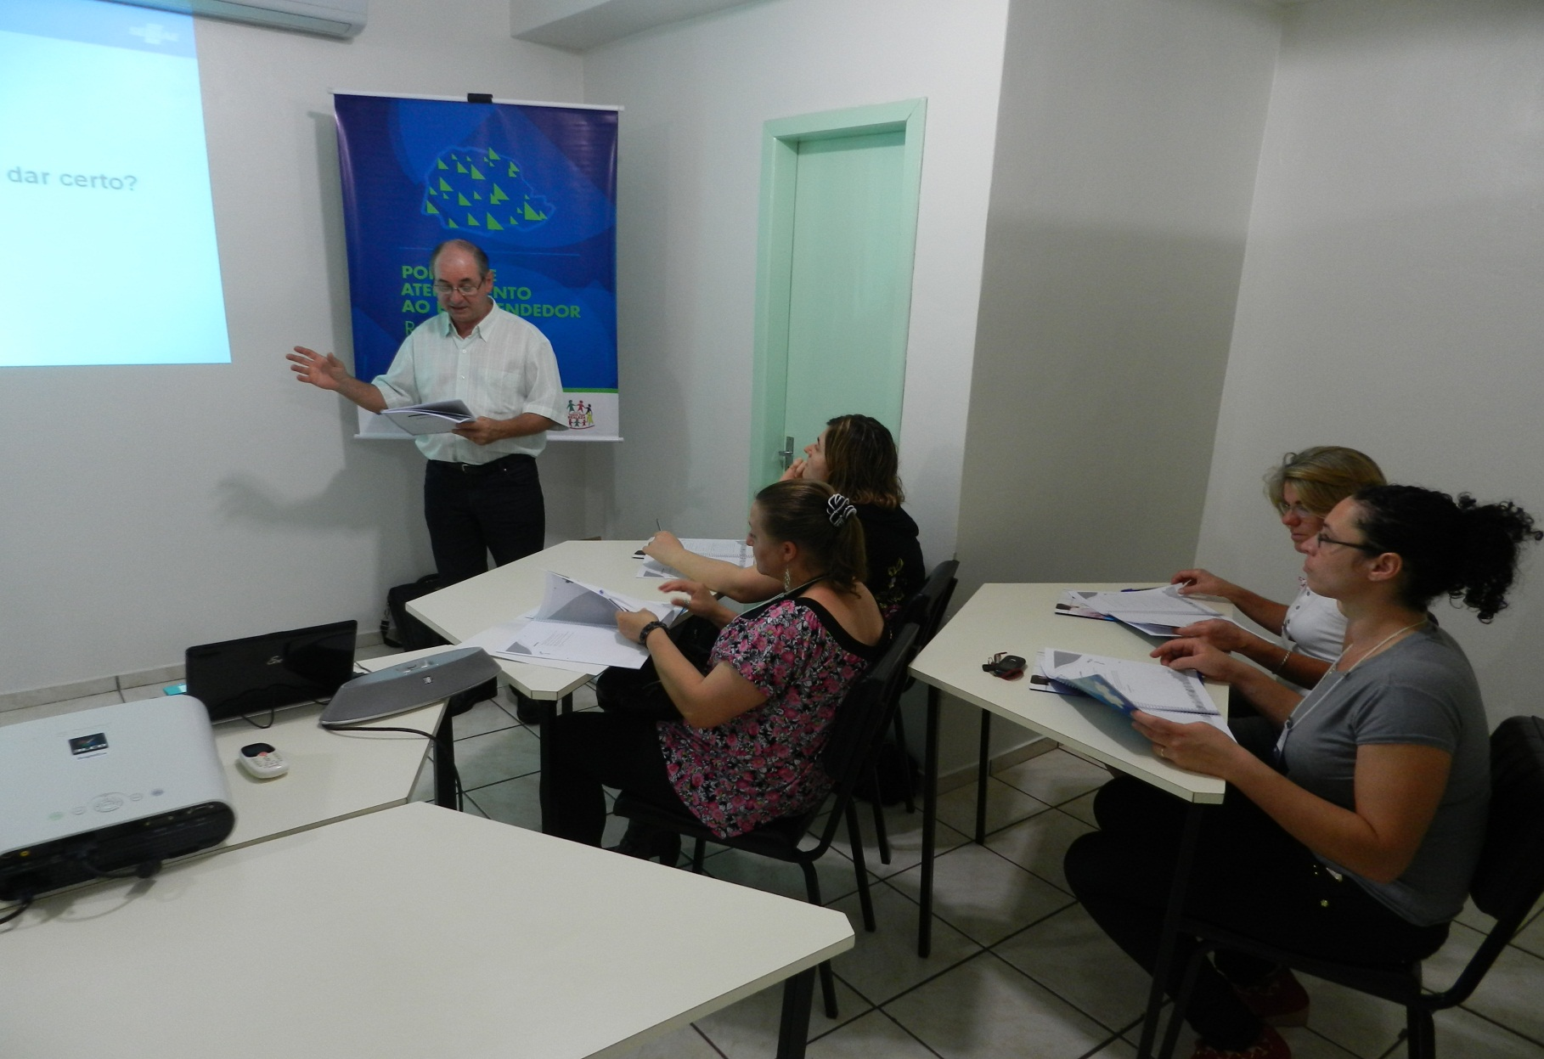
Curso Quero ser Empresário

Slide 29
Algumas AÇÕES para 2013
Construção da nova sede da ACIAR;
Fiscalização e Apoio quanto a nova área industrial do Município;
Projeto de lei para repasse de verba municipal para Ponto de Atendimento ao Empreendedor;
Projeto de lei para regulamentação da utilização do Centro de Eventos do Município;
Projeto de revitalização das ruas Arnaldo Busato, Romano Zanchet e suas travessas;

Slide 30
Algumas AÇÕES para 2013
Realização da V Semana Empresarial;
Realização de grandes Feiras:
      Feirão de Veículos;
      Feira Liquída Realeza.
Visitas dos diretores às empresas associadas e não associadas;
Realização de Reuniões abertas;
Integração do Poder Executivo e Legislativo junto a diretoria e suas ações.

Slide 31
Obrigado
pela atenção!

